Slide 1






TIN HOC 4
CHỦ ĐỀ 2. MẠNG MÁY TÍNH VÀ INTERNET
BÀI
Thông tin trên trang Web
3

Slide 2






Trò chơi:
“Ai nhanh – Ai đúng”.
Hãy kể lại những gì em đã xem trên Internet.Những nội dung đó thuộc dạng thông tin nào ?

Slide 3
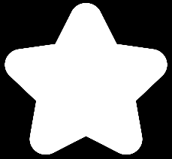

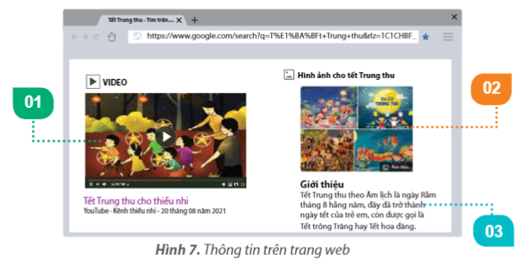
1. Xem thông tin trên trang Web
1
Thông tin trên trang web
HOẠT ĐỘNG
Em hãy quan sát trang web ở Hình 7 và cho biết các vị trí được đánh số thể thiện thông tin thuộc dạng nào ?

Slide 4

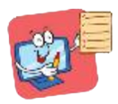
Em đã biết ba dạng thông tin thường gặp là chữ, hình ảnh và âm thanh.Trên trang web, thông tin được thể hiện rất đa dạng, có thể là kết hợpcủa các dạng thông tin trên như video. Các loại thông tin phổ biến trên trang web gồm: văn bản, hình ảnh, video,...
Trên trang web, còn có những vị trí mà khi con trỏ chuột ở vị trí đó sẽ có hình Đó là những vị trí chứa siêu liên kết. Khi nháy chuột vào đó thì sẽ mở một trang web khác hoặc di chuyển đến một vị trí khác.
Văn bản chứa các loại thông tin văn bản, hình ảnh, âm thanh, video và siêu liên kết gọi là siêu văn bản. Trang web là siêu văn bản.
Trên trang web thường có các loại thông tin: Văn bản, hình ảnh, âm thanh, video và siêu liên kết..

Slide 5





1. Trên trang web có các loại thông tin nào?
A. Chỉ có thông tin là văn bản và hình
B. Chỉ có thông tin là hình ảnh và âm thanh.
C. Chỉ có thông tin là video.
D. Có các thông tin là văn bản, hình ảnh, âm thanh, video và siêu liên kết
2. Sau đây là hình ảnh khi đưa con trỏ chuột đến một số vị trí trên trang web, em hãy cho biết mục nào có chứa siêu liên kết?
A.
B.
C.

Slide 6
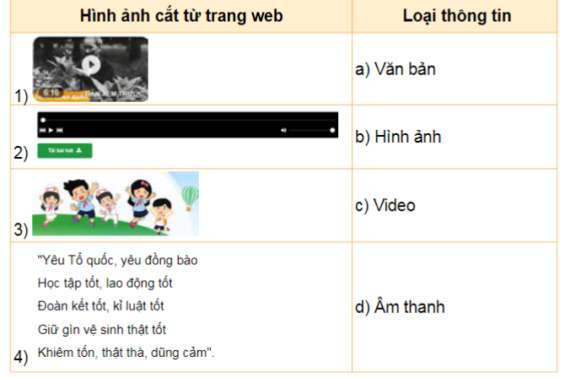

2. Em hãy ghép mỗi hình ảnh cắt từ trang web với loại thông tin cho phù hợp.
1 – C
2 – D
3 – B
4 – A
3. Em hãy kể các tác hại khi cố tình xem thông tin trên trang web không phù hợp với lứa tuổi.

Slide 7


L
L
LOVE
TẠM BIỆT VÀ HẸN GẶP LẠI
G
PIRCE
L
S
T
H
L

